Slide 1
Игровые задания
по обучению грамоте
в логопедической группе.
Какой слог
«живёт» в слове
Подготовила:
Учитель-логопед
Якунина Т.Н.

Slide 2


сэ
ва
ас
ки
ни
ги

Slide 3
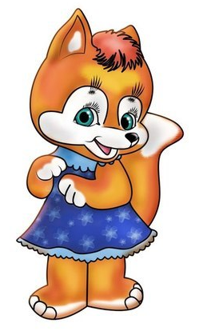
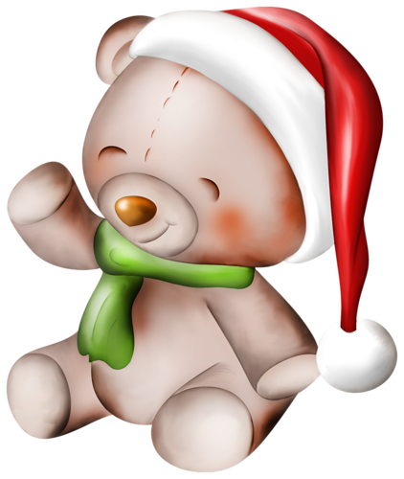
лу
со
ли
ме
ша
шу

Slide 4


ком
зам
мок
ра
пи
да

Slide 5


сал
рус
лак
ела
псе
пче

Slide 6


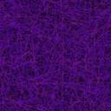

бок
бык
боч
меш
лук
шок

Slide 7

М О Л О Д Е Ц

